Slide 1
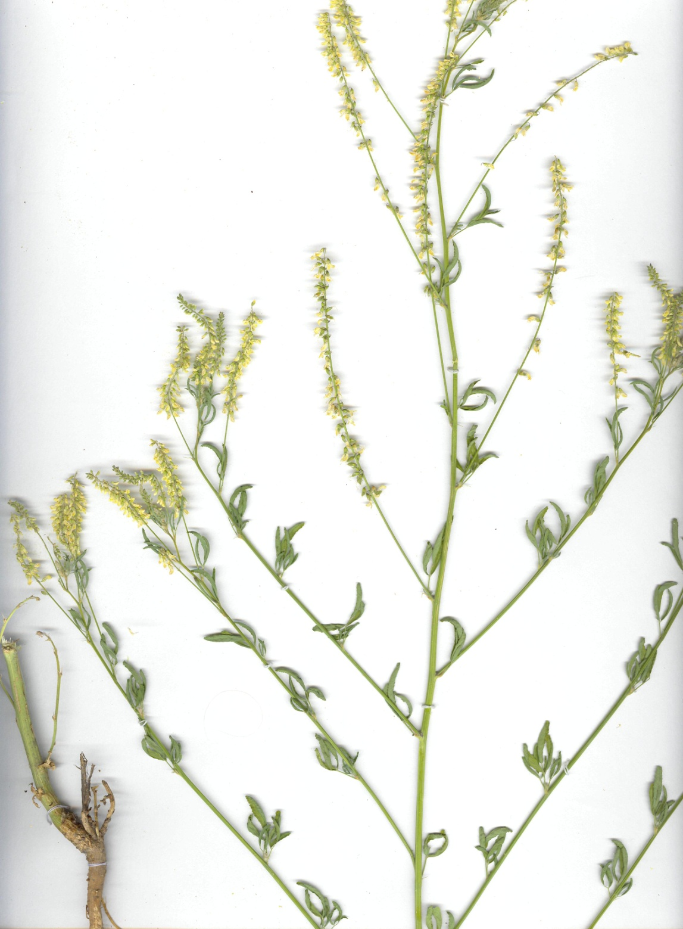
Донник лекарственный – Melilotus officinalis (L.) Desr . Семейство бобовые – Fabaceae

Slide 2
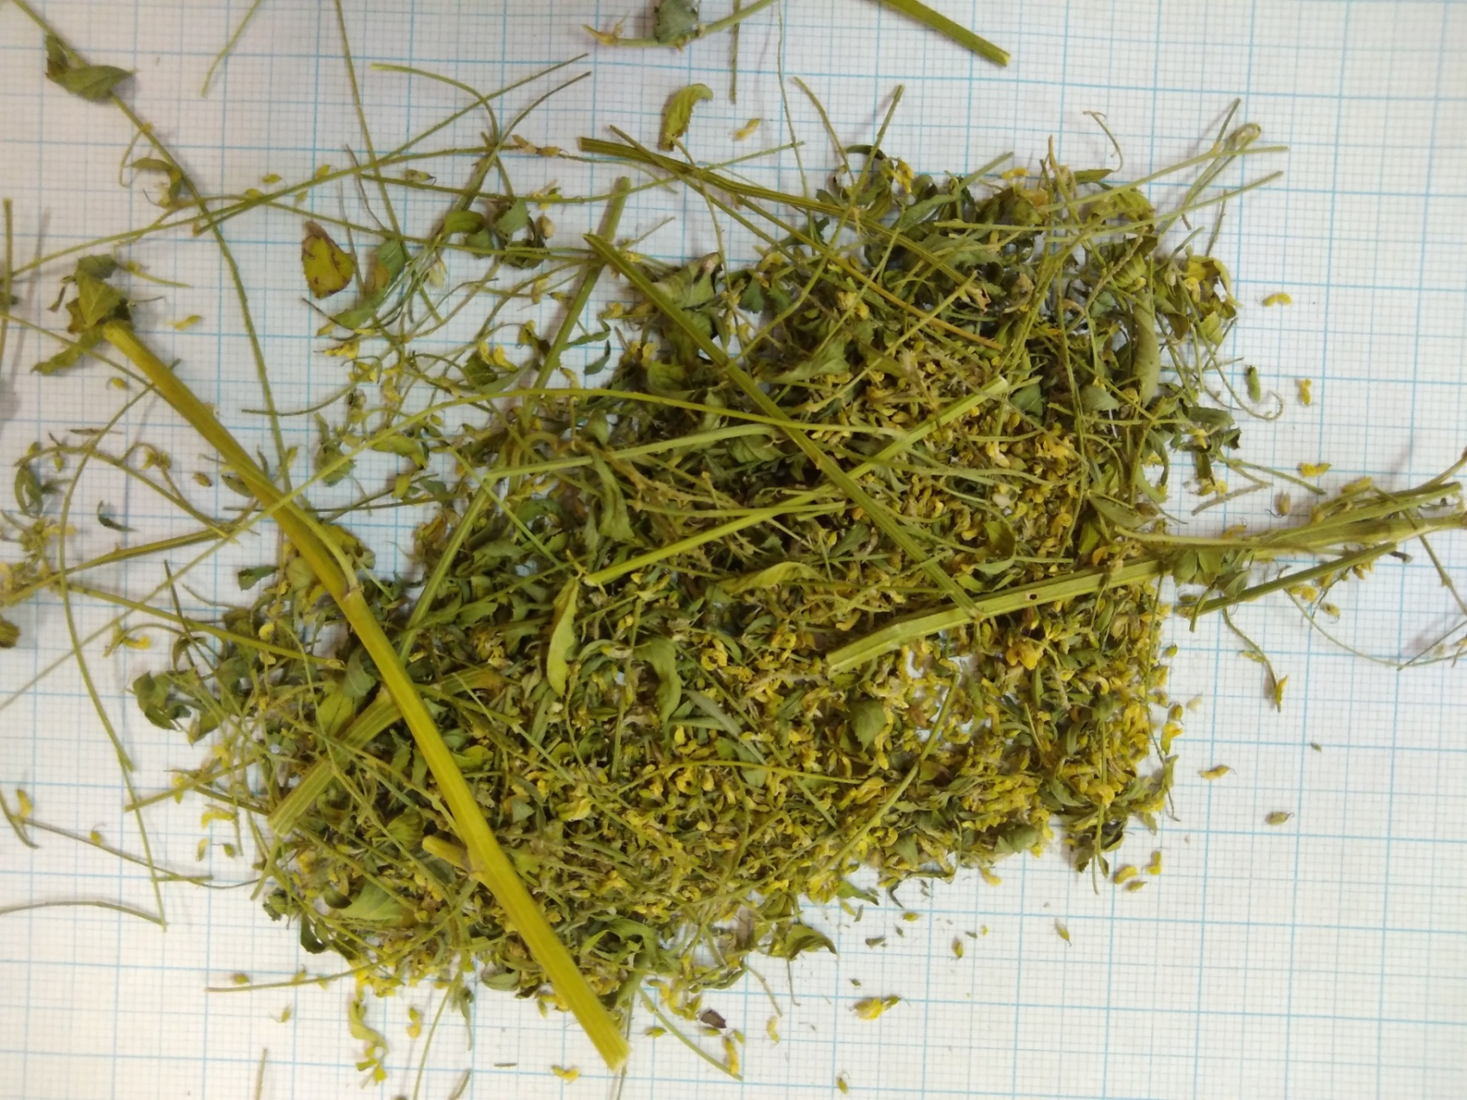
Донника трава - Meliloti herba

Slide 3
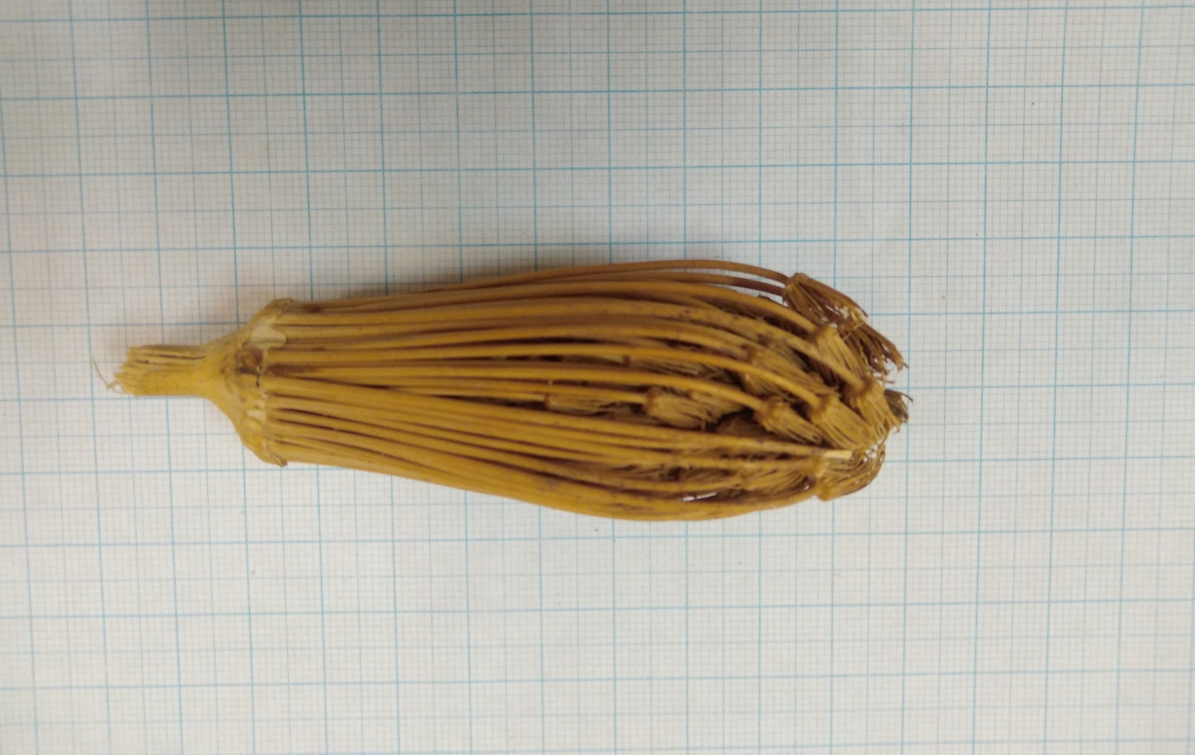
Амми большой плоды – Ammi majoris fructus

Slide 4
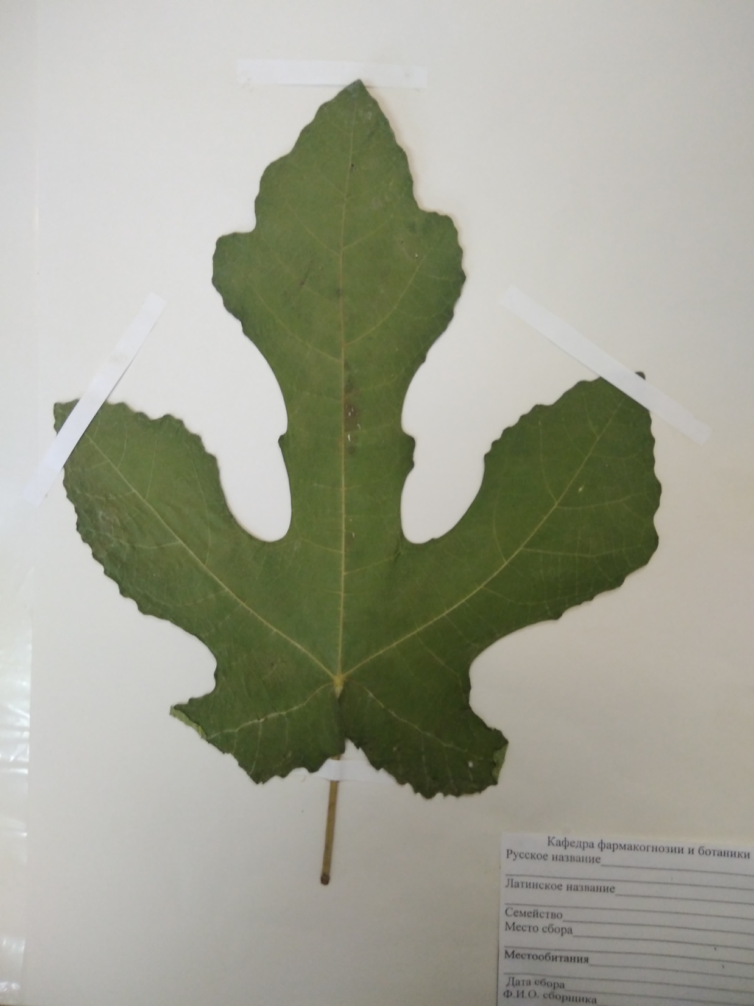
Инжир (смоковница обыкновенная) — Ficus сагica L.
Семейство Тутовые — Могасеае

Slide 5
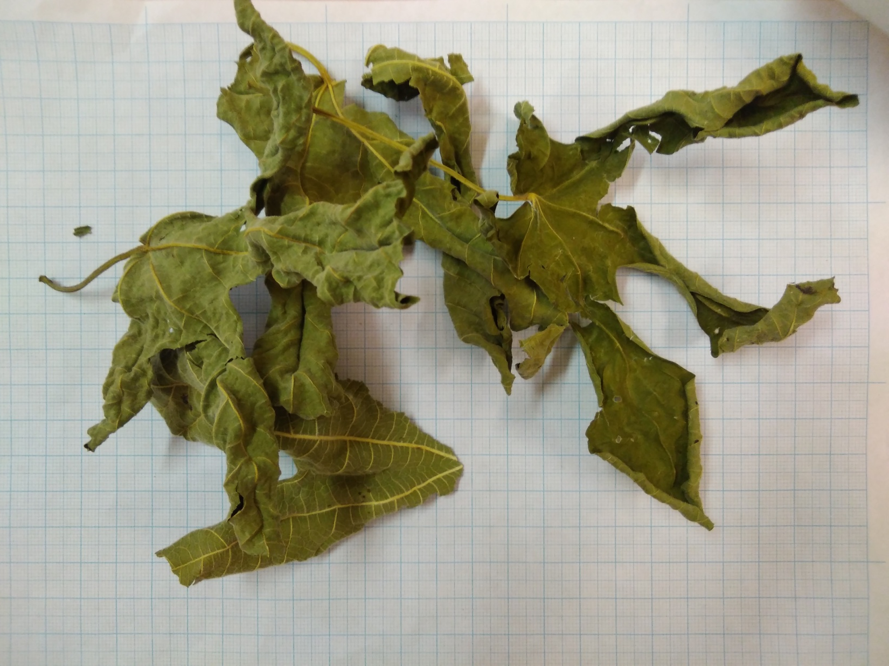
Fici caricae folia —
Смоковницы обыкновенной (инжира) листья

Slide 6
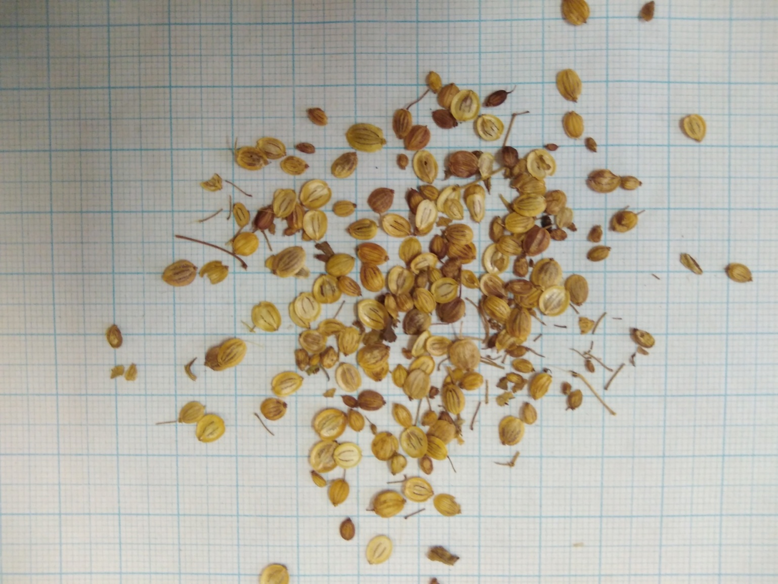
Пастернака посевного плоды —Pastinacae sativae fructus Пастернак посевной — Pastinaca sativa l. Сем. Сельдерейные – Apiaceae

